Slide 1
Pencocokan
Bipartit
233
Jalur penambah, algoritma Kuhn, dan tiga teorema yang membuka banyak soal
Graf · Day 233

Slide 2
00
Sebelum Mulai
Materi ini tentang apa, dan kapan ia dipakai

Slide 3
Penjelasan Sederhana
Bayangkan mengatur siapa berdansa dengan siapa di sebuah pesta.
BAYANGKAN SEPERTI INI
DI DALAM SOAL
Setiap orang punya daftar pasangan yang ia mau
Sisi pada graf bipartit
Satu orang hanya boleh satu pasangan
Setiap simpul dipakai paling banyak sekali
Sebanyak mungkin pasangan terbentuk
Pencocokan maksimum
Minta orang bergeser agar yang lain kebagian
Jalur penambah
Sudah tidak ada yang bisa digeser lagi
Teorema Berge: pencocokan sudah maksimum
INTINYA
Kuncinya bukan memilih dengan rakus, melainkan bersedia meminta orang yang sudah berpasangan untuk bergeser — itulah jalur penambah.

Slide 4
Materi Ini Tentang Apa
Pencocokan bipartit memilih sebanyak mungkin pasangan tanpa satu pun unsur dipakai dua kali — dan greedy polos tidak cukup untuk itu.
Pencocokan adalah himpunan sisi yang tidak berbagi simpul
Setiap simpul di kedua sisi dipakai paling banyak sekali. Yang dicari adalah himpunan sisi terbesar seperti itu.
Jalur penambah menambah ukuran tepat satu
Jalurnya berawal dan berakhir di simpul bebas, sisinya berselang. Membaliknya selalu menambah satu pasangan.
Teorema Berge menjamin kebenarannya
Sebuah pencocokan maksimum bila dan hanya bila tidak ada lagi jalur penambah. Jadi cukup mencari sampai habis.
Kuhn hanya dua puluh baris
Satu fungsi rekursif yang bertanya kepada pemilik simpul kanan apakah ia punya pilihan lain. O(V * E).

Slide 5
Kapan Dipakai, Kapan Tidak
Kenali dari "memasangkan", dengan setiap unsur di kedua sisi dipakai paling banyak sekali.
PAKAI KETIKA
JANGAN PAKAI KETIKA
v
Menugaskan orang ke pekerjaan, pemain ke posisi, atau mesin ke tugas
x
Grafnya bukan bipartit — pencocokan graf umum butuh algoritma Blossom
v
Menutup papan dengan domino; pewarnaan seperti catur membuatnya bipartit
x
Setiap unsur boleh dipakai lebih dari sekali — itu masalah aliran biasa
v
Mencari tutup simpul minimum atau himpunan bebas maksimum lewat Konig
x
Ada bobot pada pasangannya — itu penugasan berbobot, pakai Hungarian atau MCMF
v
Rantai minimum pada DAG lewat teorema Dilworth
Array lihat WAJIB direset sebelum setiap pencarian jalur penambah. Melupakannya membuat sebagian jalur tidak pernah ditemukan dan hasilnya kurang.

Slide 6
Posisi Materi Ini
Materi ini tidak berdiri sendiri. Di kiri adalah yang sebaiknya sudah kamu kuasai, di kanan adalah yang terbuka setelah materi ini selesai.
PRASYARAT
SETELAH INI
DFS (Day 113)
Hopcroft-Karp
MATERI INI
Pencocokan
Bipartit
Uji bipartit (Day 118)
Penugasan berbobot (Hungarian)
Aliran maksimum (Day 231)
Jalur penambah, Kuhn, dan tiga teorema yang membuka banyak soal.
Blossom untuk graf umum
Teorema Konig sangat berharga: ia mengubah tutup simpul minimum dan himpunan bebas maksimum — dua masalah yang terdengar sulit — menjadi satu soal pencocokan biasa.

Slide 7
Agenda
01 Definisi & Kenapa Greedy Gagal
05 Tiga Teorema Penting
02 Jalur Penambah
06 Aplikasi & Cara Mengenalinya
03 Simulasi Langkah demi Langkah
07 Contoh Soal & Latihan
04 Algoritma Kuhn
08 Ringkasan

Slide 8
01
Masalahnya
Memilih pasangan tanpa ada yang dipakai dua kali

Slide 9
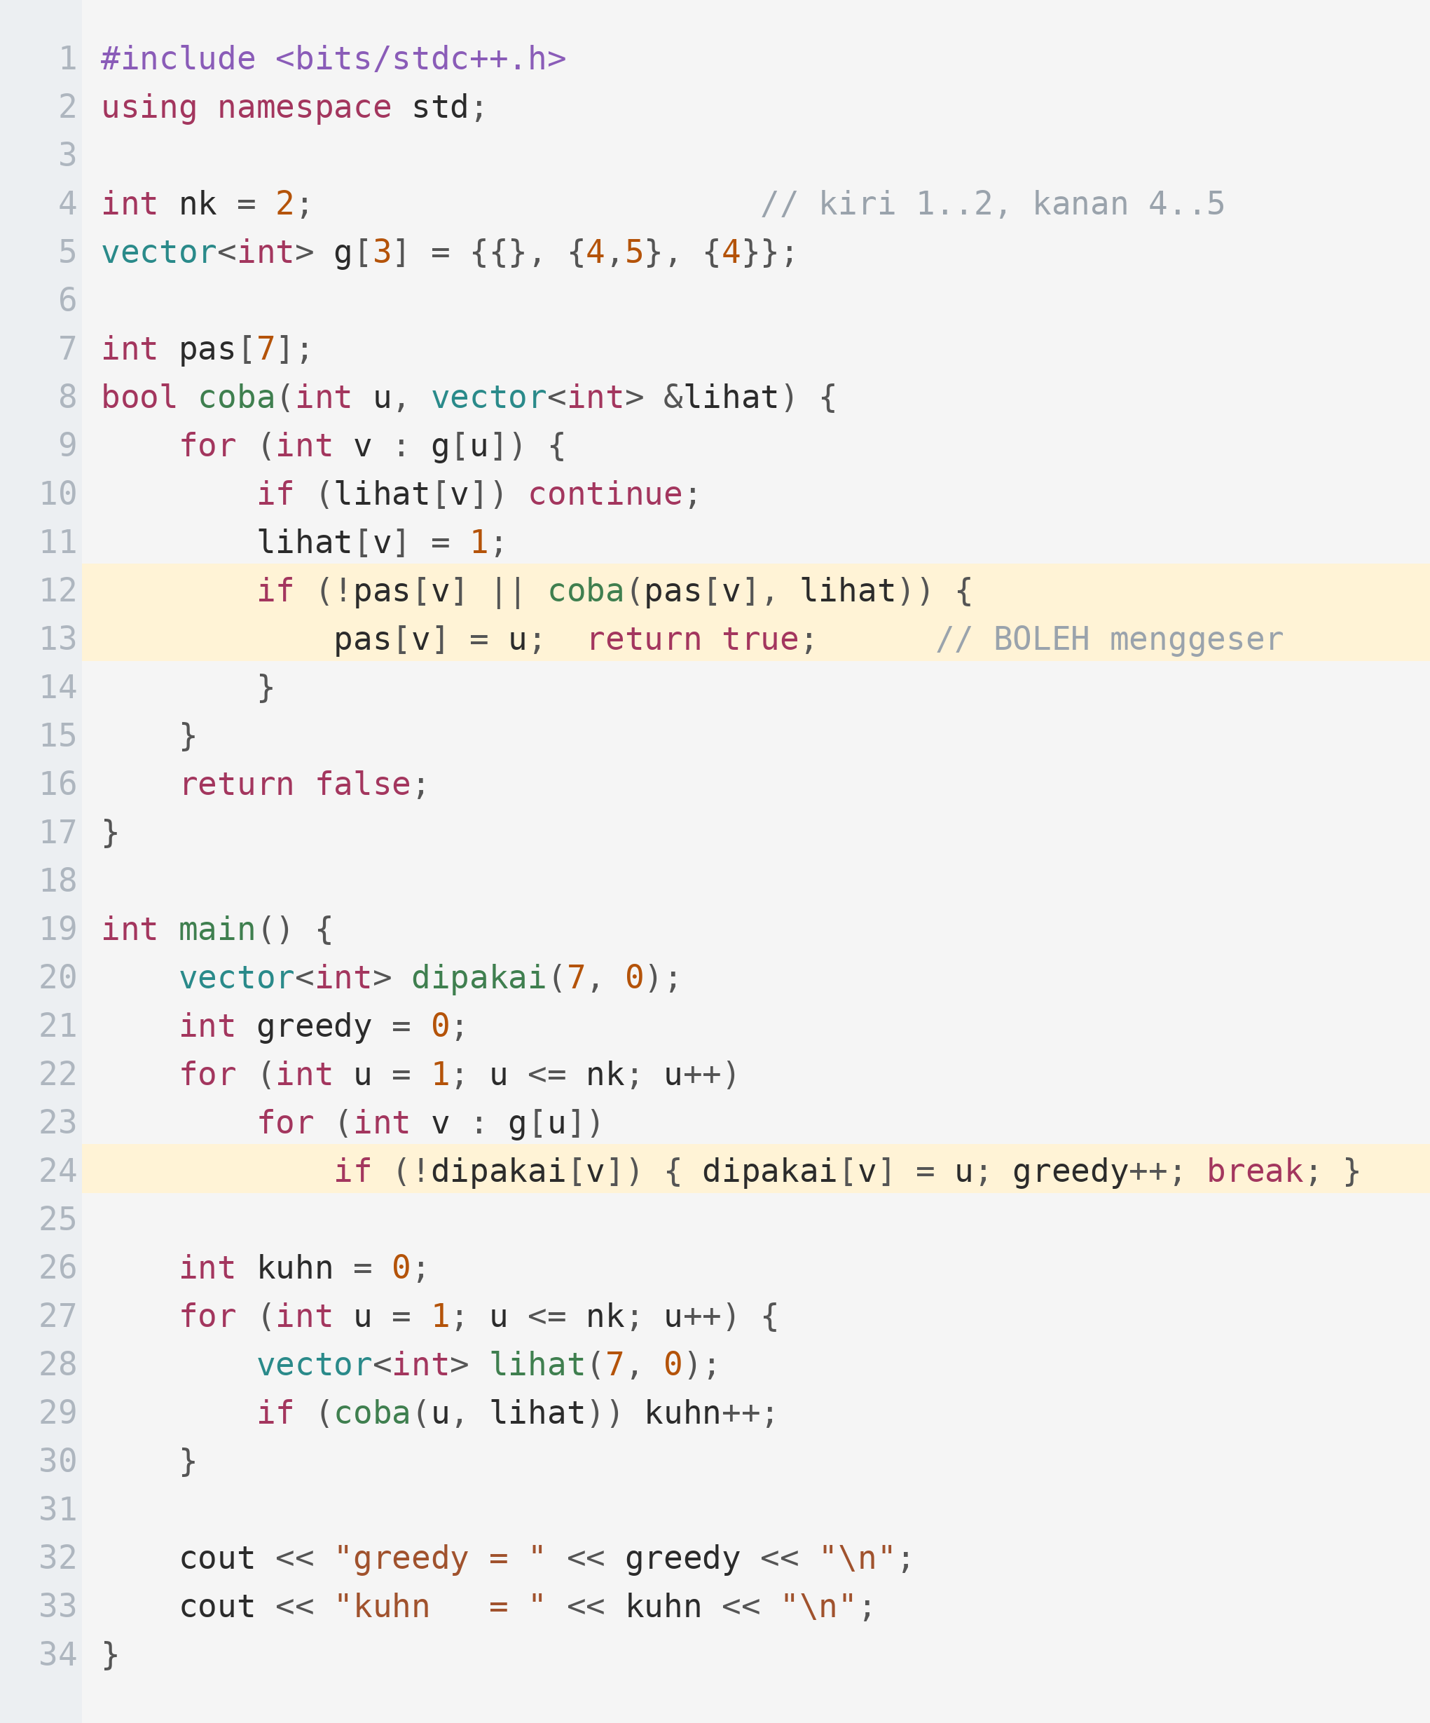
Definisi & Kenapa Greedy Gagal
Greedy mengambil pasangan pertama yang bebas dan tidak pernah mengubah pikiran. Kuhn boleh menggeser pasangan lama — dan itu bedanya.
PENJELASAN
Kiri 1 bisa ke 4 atau 5; kiri 2 hanya bisa ke 4. Greedy memberikan 4 kepada kiri 1 lebih dulu, dan kiri 2 kehabisan. Kuhn menggeser kiri 1 ke 5 dan keduanya dapat pasangan.
Pencocokan: himpunan sisi yang tidak berbagi simpul mana pun.
Greedy salah karena keputusan awal tidak pernah ditinjau ulang.
Baris 12 adalah seluruh perbedaannya: coba geser penghuni lama.
lihat[] wajib direset untuk setiap simpul kiri yang baru dicoba.

Slide 10
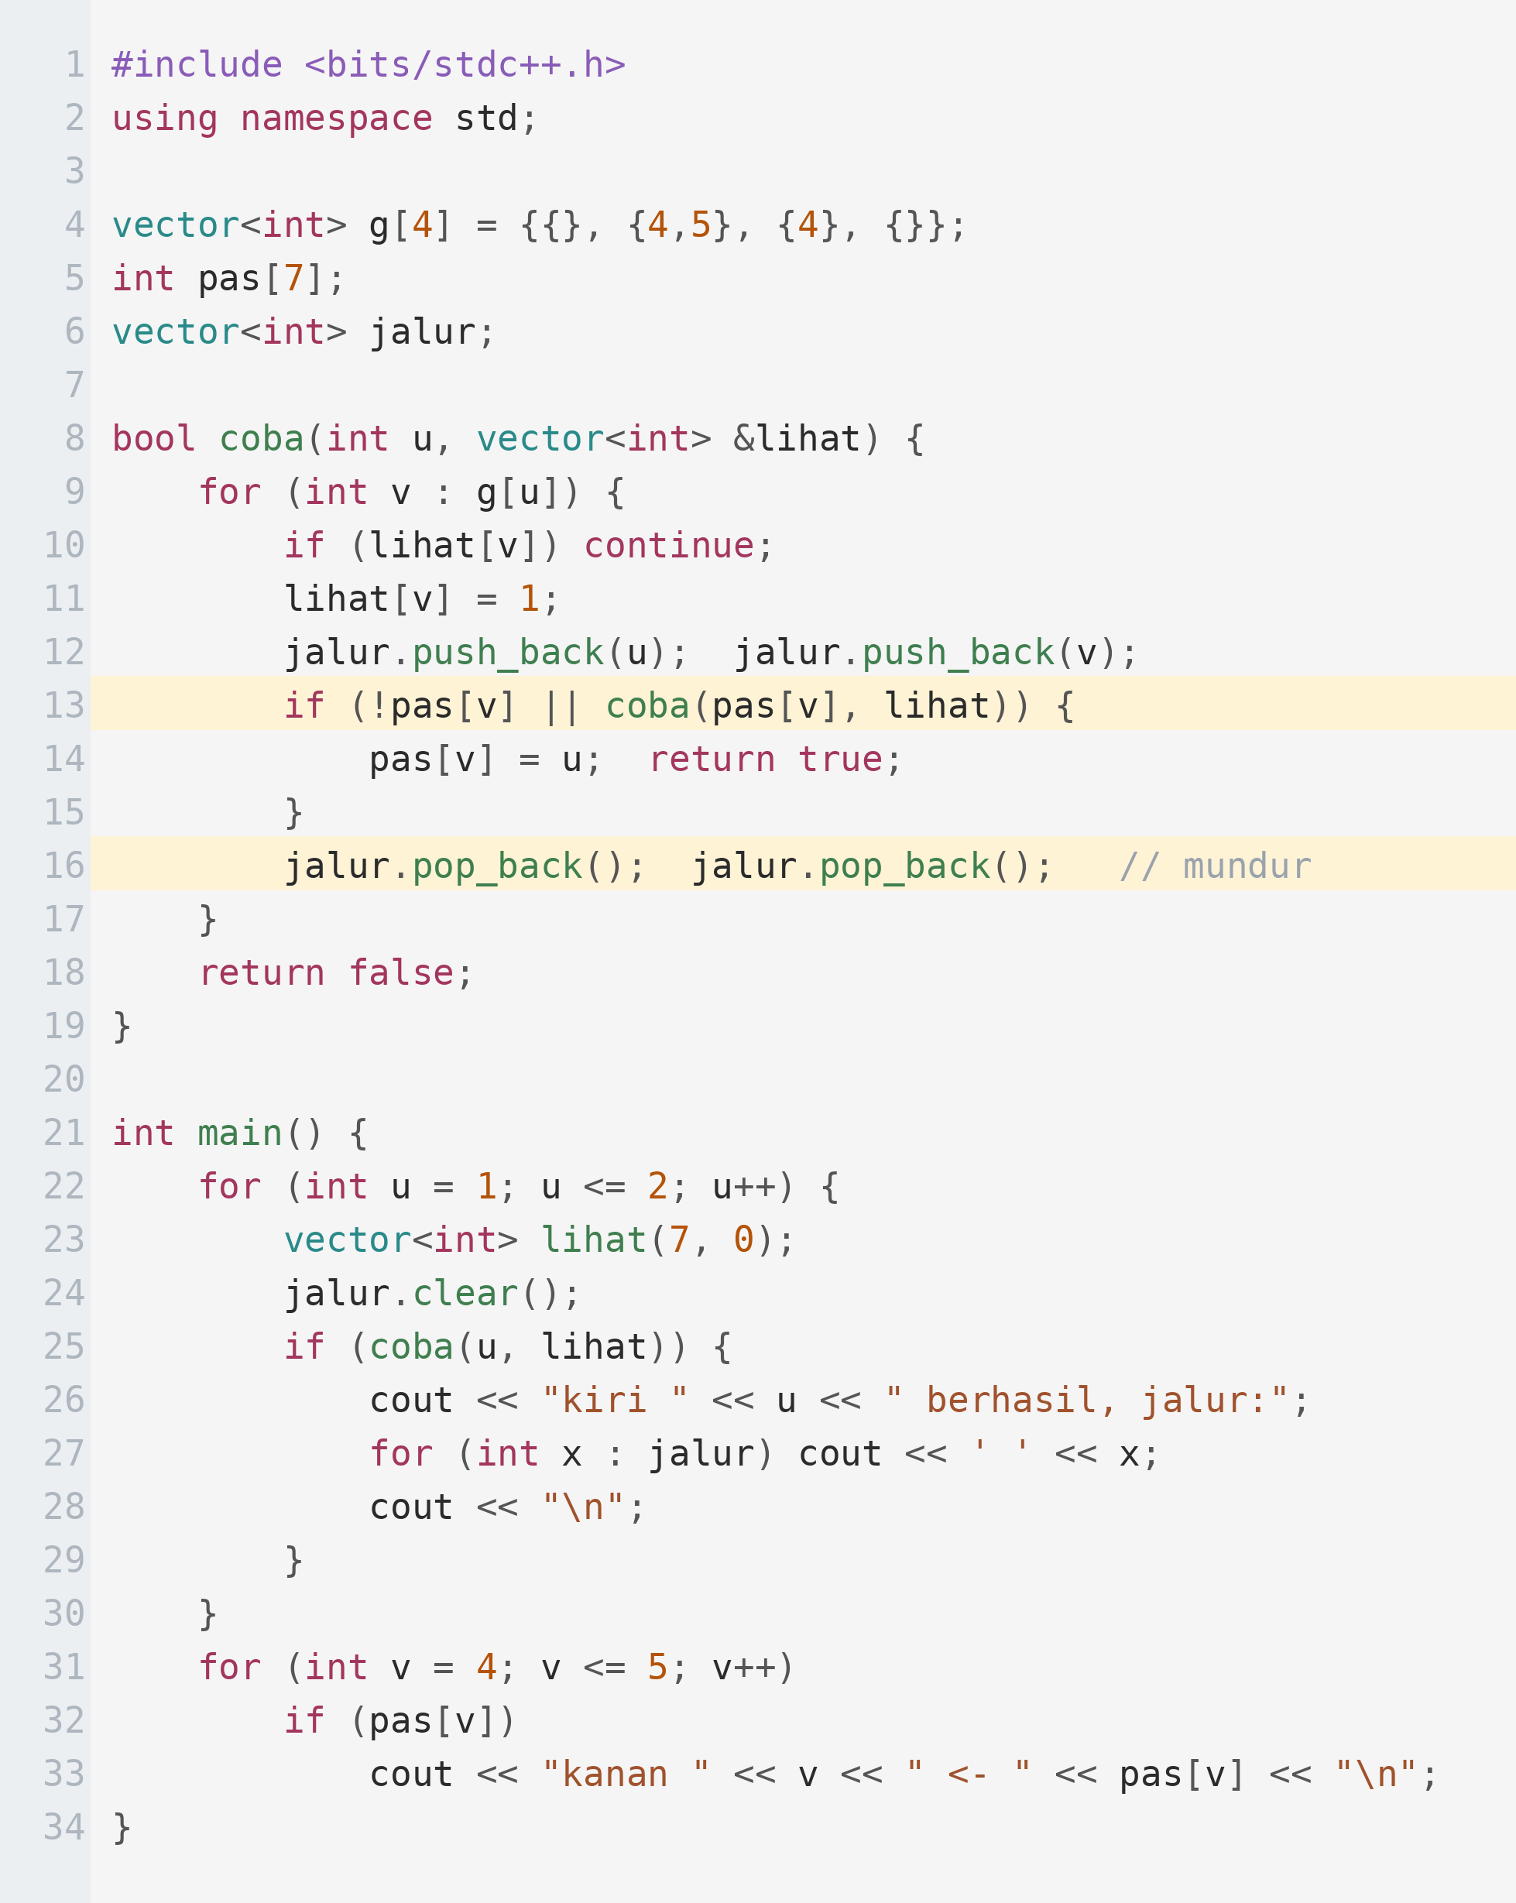
Jalur Penambah
Jalur penambah berselang-seling: sisi bebas, sisi terpasang, sisi bebas, dan seterusnya. Kode ini mencetak jalurnya supaya polanya terlihat.
PENJELASAN
Jalur kedua berbunyi 2→4→1→5: kiri 2 meminta kanan 4, penghuninya kiri 1 digeser ke kanan 5. Panjang jalurnya selalu ganjil dalam jumlah sisi, dan menambah tepat satu pasangan.
Jalur penambah selalu mulai dan berakhir di simpul yang belum berpasangan.
Sisi berselang-seling: bebas, terpasang, bebas, ... , bebas.
Membalik seluruh sisi di jalur menambah ukuran pencocokan tepat satu.
Teorema Berge: pencocokan maksimum tercapai saat tak ada lagi jalur penambah.

Slide 11
02
Simulasi
Tiga pekerja, tiga pekerjaan

Slide 12
Langkah 1 — Grafnya
Pekerja A1 bisa mengambil B1 atau B2; A2 hanya bisa B1; A3 bisa B2 atau B3.
1 / 3
A1
B1
siapa bisa apa
A1 : B1, B2
A2
B2
A2 : B1 (hanya satu)
A3 : B2, B3
A3
B3
A2 adalah yang paling
terbatas pilihannya
yang dicari: sebanyak mungkin pasangan tanpa satu simpul pun dipakai dua kali
Perhatikan A2 hanya punya satu pilihan. Bila A1 mengambil B1 lebih dulu, A2 tidak kebagian sama sekali — di situlah greedy polos gagal.

Slide 13
Langkah 2 — A1 Mengambil B1, Lalu A2 Terjebak
Greedy memberi B1 kepada A1. Ketika giliran A2, satu-satunya pilihannya sudah terpakai.
2 / 3
A1
B1
keadaan sementara
A1 - B1 (cocok)
A2
B2
A2 : B1 sudah dipakai
buntu
JALUR PENAMBAH
A3
B3
A2 -> B1 -> A1 -> B2
belum sudah belum
jalur penambah dimulai dari A2 yang belum tercocokkan, dan berakhir di B2 yang juga belum
Jalur penambah tidak menyerah di B1. Ia bertanya kepada pemiliknya, yaitu A1: adakah pilihan lain untukmu? Ternyata ada, yaitu B2.

Slide 14
Langkah 3 — Membalik Jalur, Ukurannya Bertambah
Status seluruh sisi di jalur dibalik. A1 pindah ke B2, A2 mendapat B1, lalu A3 mengambil B3.
3 / 3
A1
B1
pencocokan maksimum
A1 - B2
A2
B2
A2 - B1
A3 - B3
A3
B3
ukuran 3 (sempurna)
membalik jalur penambah selalu menambah ukuran pencocokan TEPAT SATU
Perhatikan A1 tidak kehilangan apa pun — ia hanya pindah pasangan. Itulah kenapa membalik jalur penambah tidak pernah memperkecil hasilnya.

Slide 15
03
Implementasi
Satu fungsi rekursif, dua puluh baris

Slide 16
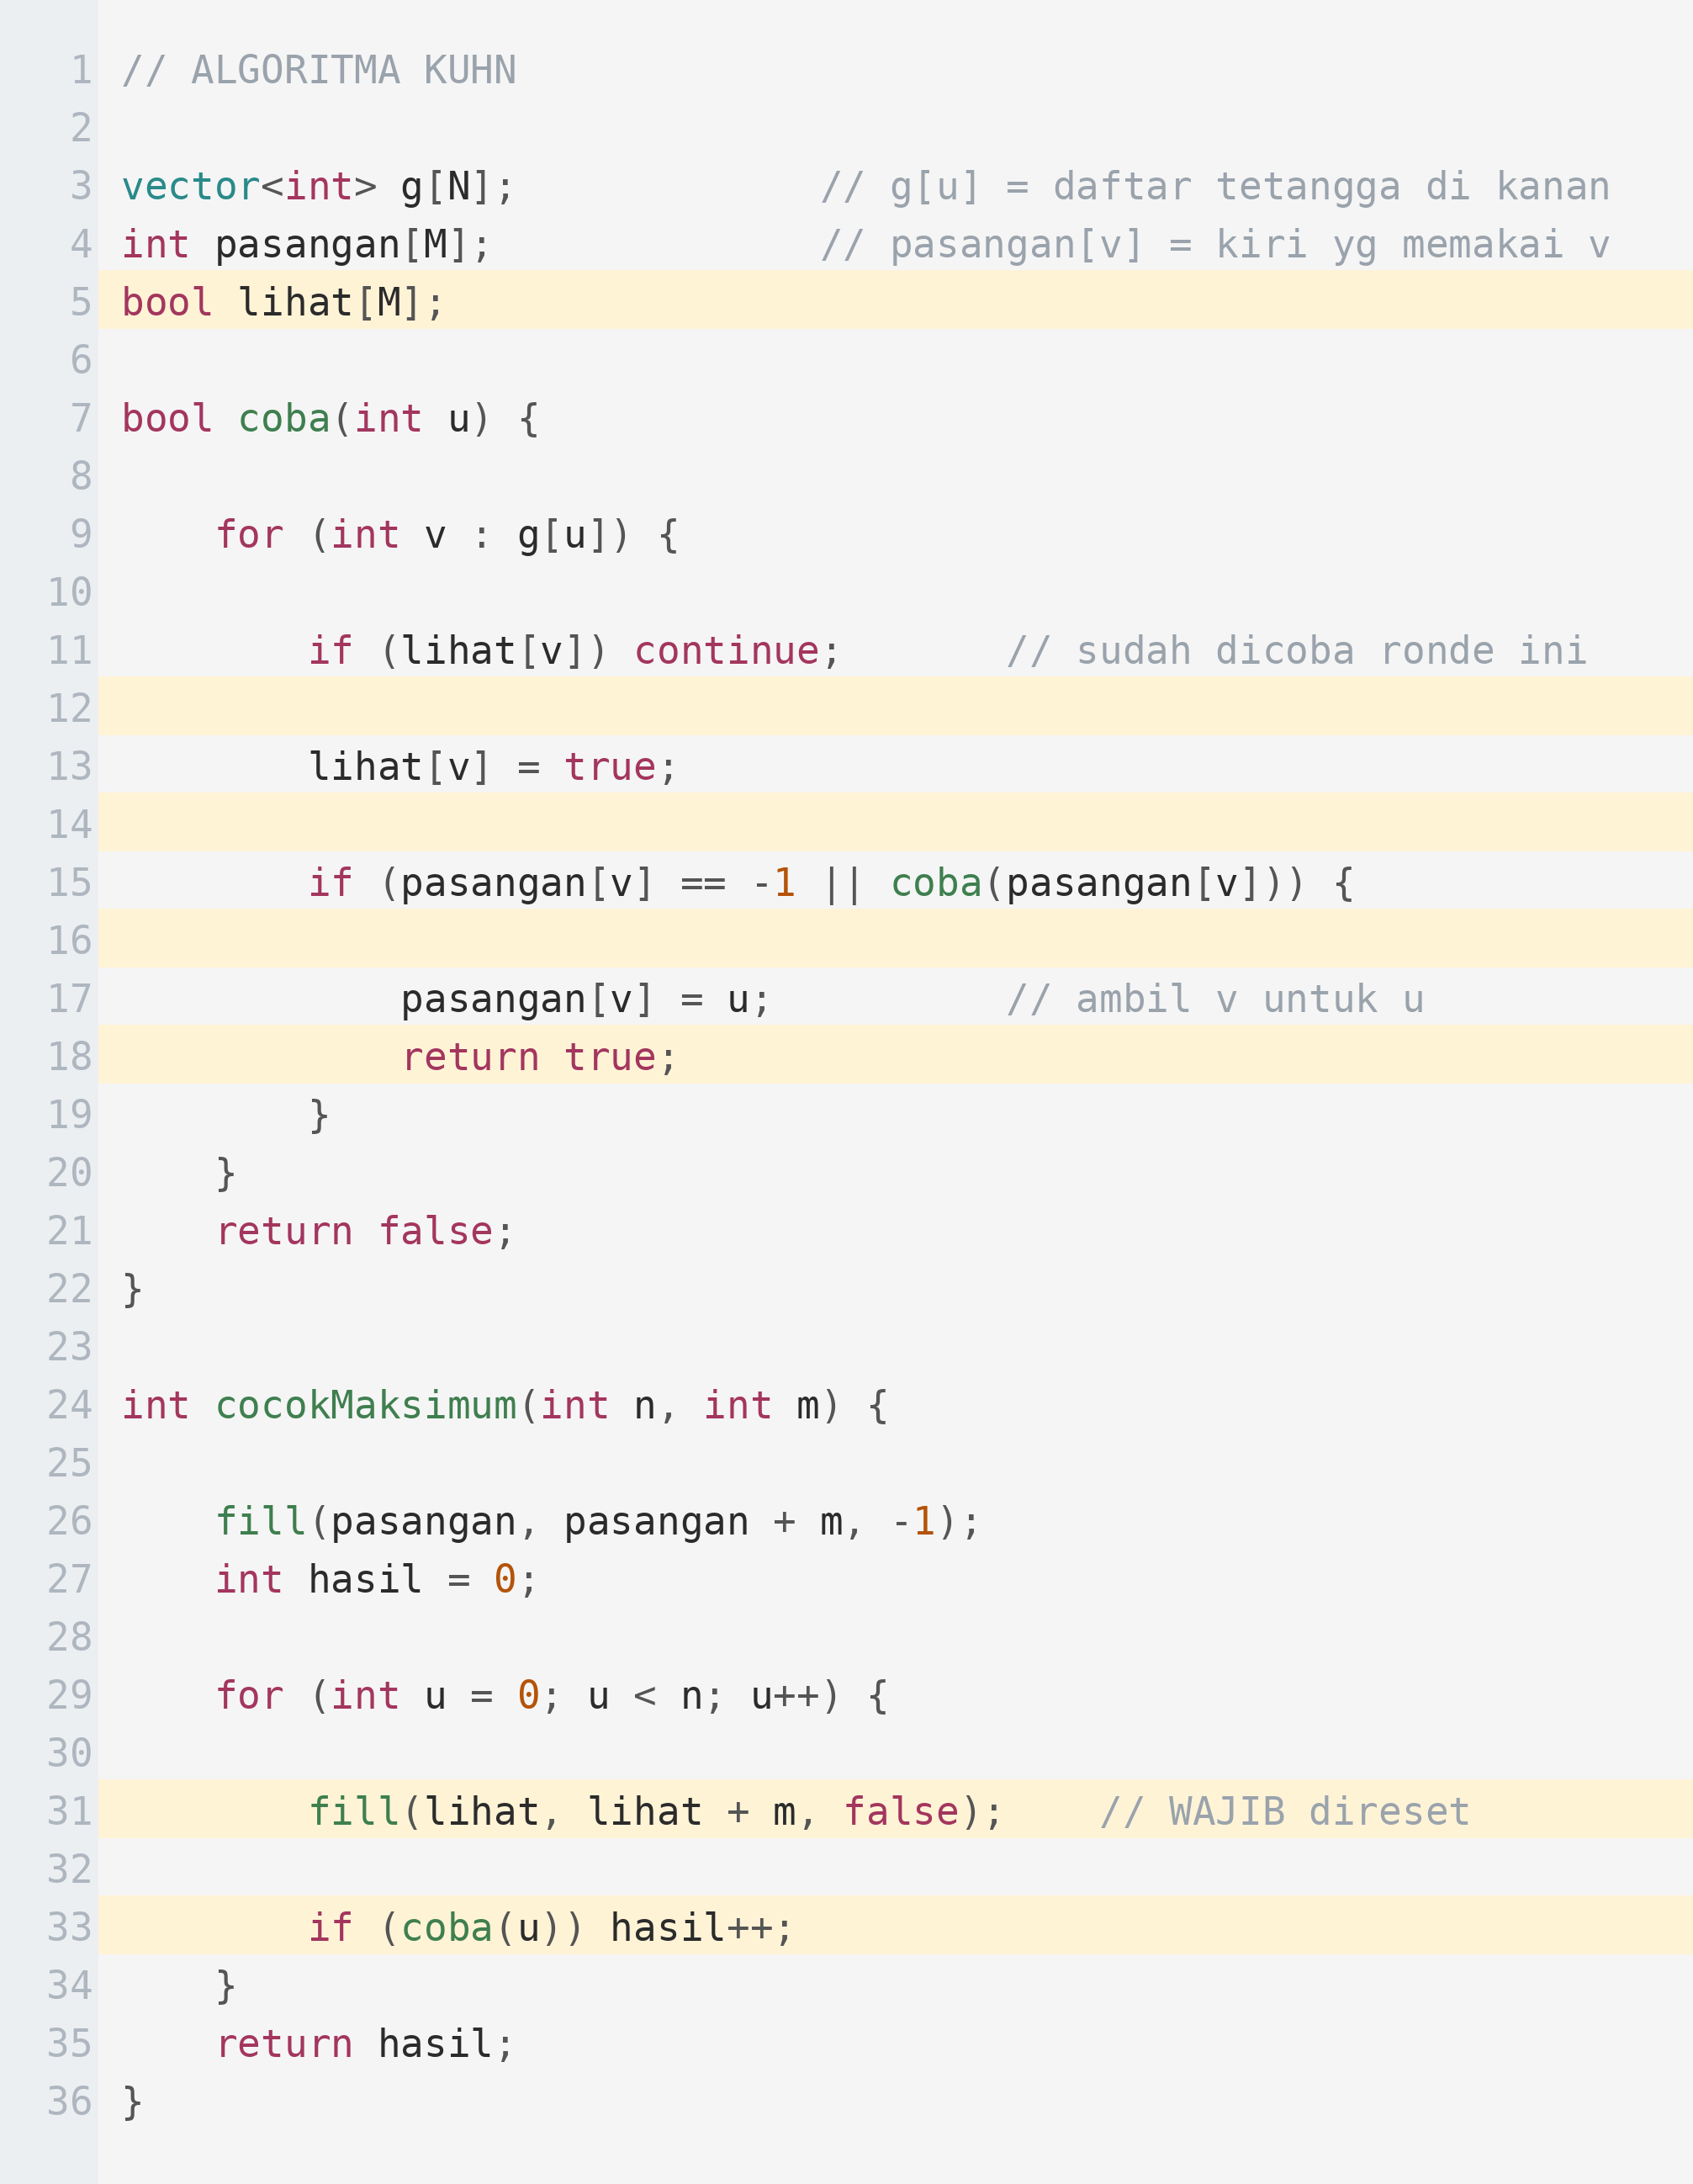
Algoritma Kuhn
Fungsi coba menelusuri jalur penambah, dan sekaligus membaliknya saat kembali.
1
pasangan[v] menyimpan simpul kiri yang sedang memakai v, atau -1 bila v masih bebas.
2
Array lihat mencegah satu simpul kanan diperiksa dua kali dalam satu ronde. Tanpa itu rekursinya bisa berputar.
3
Baris kuncinya: bila v bebas, ambil. Bila tidak, tanya pemiliknya apakah ia punya pilihan lain.
4
Penugasan pasangan[v] = u terjadi saat rekursi KEMBALI, sehingga seluruh jalur otomatis terbalik.
5
Array lihat WAJIB direset di setiap ronde. Melupakannya membuat sebagian jalur penambah tidak pernah ditemukan.

Slide 17
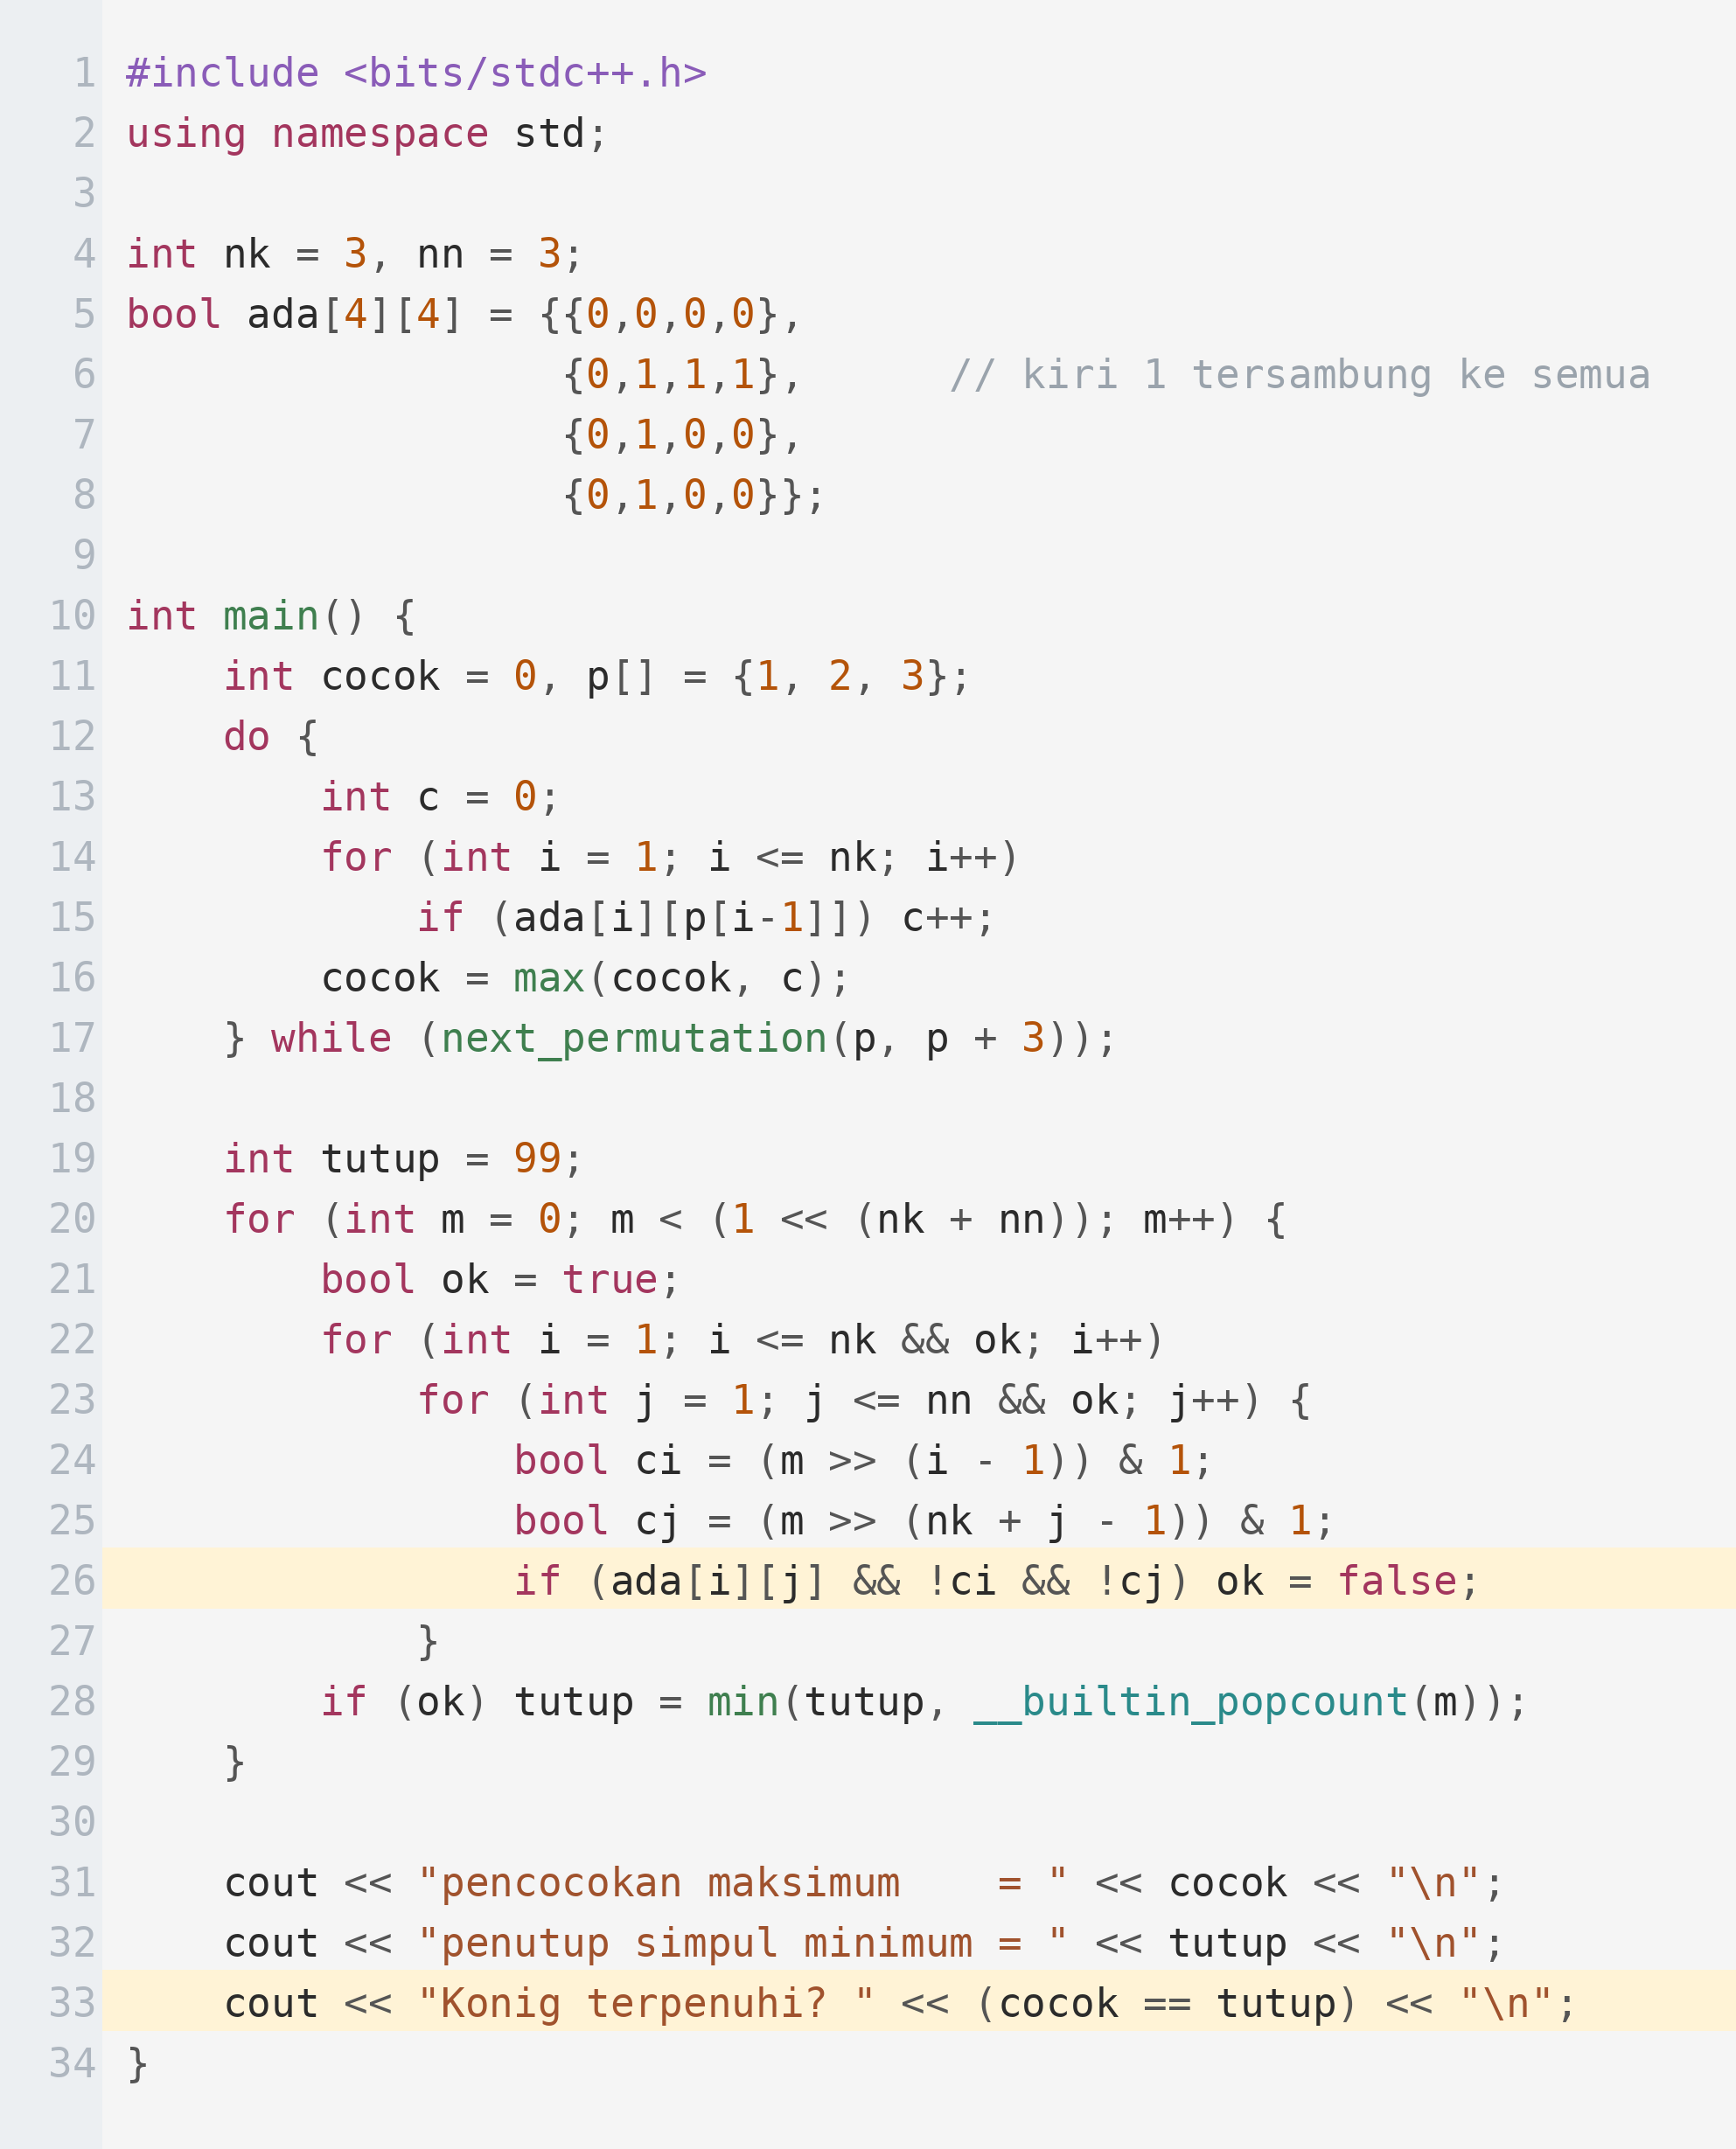
Tiga Teorema Penting
Teorema Konig menyatakan pencocokan maksimum sama dengan penutup simpul minimum. Kode ini menghitung keduanya secara paksa lalu membandingkannya.
PENJELASAN
Penutupnya: kiri 1 dan kanan 1 — dua simpul itu menyentuh seluruh sisi. Karena Konig, mencari penutup minimum pada graf bipartit cukup dengan menjalankan Kuhn.
Konig: pencocokan maksimum = penutup simpul minimum (hanya bipartit).
Akibatnya: himpunan bebas maksimum = n dikurangi pencocokan maksimum.
Teorema Hall: pencocokan sempurna ada bila |N(S)| >= |S| untuk semua S.
Ketiganya membuat banyak soal "minimal berapa" berubah jadi soal pencocokan.

Slide 18
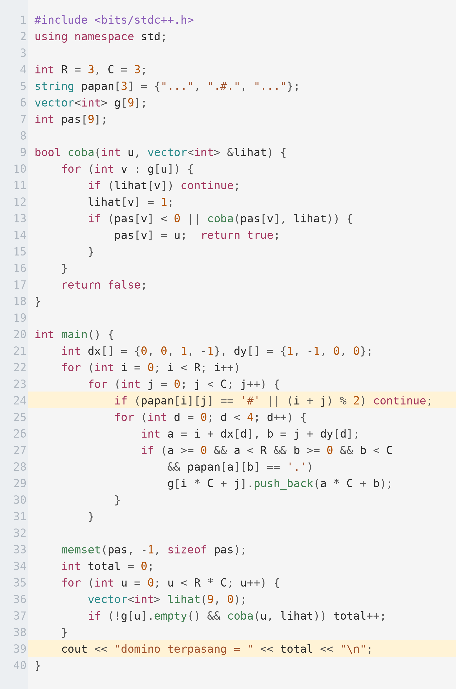
Aplikasi & Cara Mengenalinya
Contoh paling khas: menutup papan dengan domino 1x2. Petak berwarna papan catur otomatis membentuk graf bipartit.
PENJELASAN
Papan 3x3 dengan lubang di tengah menyisakan delapan petak, dan keempat dominonya memang pas. Tandanya soal pencocokan: ada dua kelompok, tiap unsur dipakai paling banyak sekali.
Petak (i+j) genap jadi sisi kiri, ganjil jadi sisi kanan — otomatis bipartit.
Domino selalu menutupi satu petak genap dan satu petak ganjil.
Kalau jumlah petak genap dan ganjil tidak sama, penutupan penuh mustahil.
Ciri umum: "pasangkan A dengan B", "tugaskan", "tiap X paling banyak sekali".

Slide 19
Jebakan yang Sering Terjadi
Empat kesalahan yang menyumbang hampir seluruh bug pada materi ini.
Lupa mereset array lihat setiap ronde
Array itu hanya berlaku untuk satu pencarian jalur penambah. Tidak meresetnya membuat sebagian jalur tidak pernah ditemukan dan hasilnya kurang.
Memakai Kuhn pada graf yang terlalu besar
O(V * E) bisa mencapai sepuluh pangkat sembilan. Untuk graf besar, pakai Dinic yang berjalan O(E akar V) pada graf bipartit.
Mengira greedy sudah cukup
Greedy tanpa jalur penambah sering memberi jawaban yang kurang satu atau dua. Ia lolos contoh kecil dan gagal pada uji kasus besar.
Memakai teorema Konig pada graf tak bipartit
Hubungan pencocokan dengan tutup simpul hanya berlaku pada graf bipartit. Pada graf umum, keduanya sama sekali berbeda.

Slide 20
04
Contoh Soal
Dari pernyataan sampai kode lengkap

Slide 21
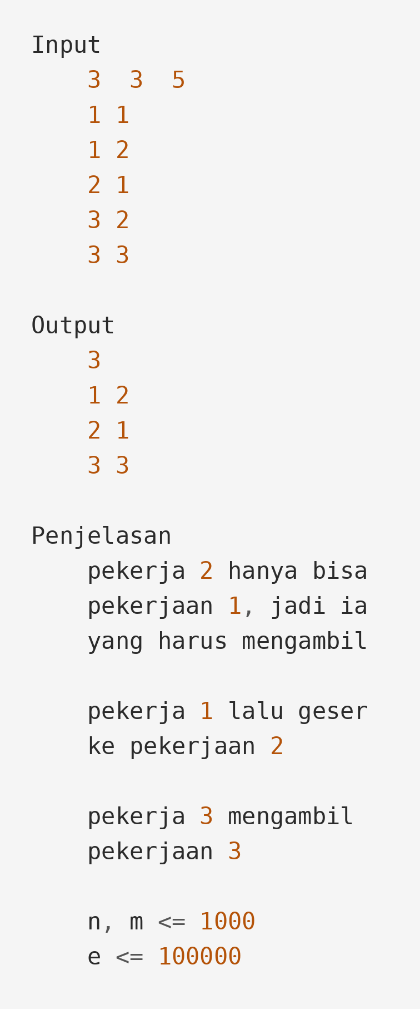
Latihan Terbimbing
SOAL
Menugaskan Pekerja ke Pekerjaan
Ada n pekerja dan m pekerjaan. Diberikan e pasangan yang menyatakan pekerja a mampu mengerjakan pekerjaan b. Setiap pekerja mengambil paling banyak satu pekerjaan, dan setiap pekerjaan diambil paling banyak satu pekerja. Keluarkan banyaknya pekerjaan terbanyak yang bisa diselesaikan beserta penugasannya.
1 <= n, m <= 1000
1 <= e <= 100000
penugasan mana pun yang sah diterima

Slide 22
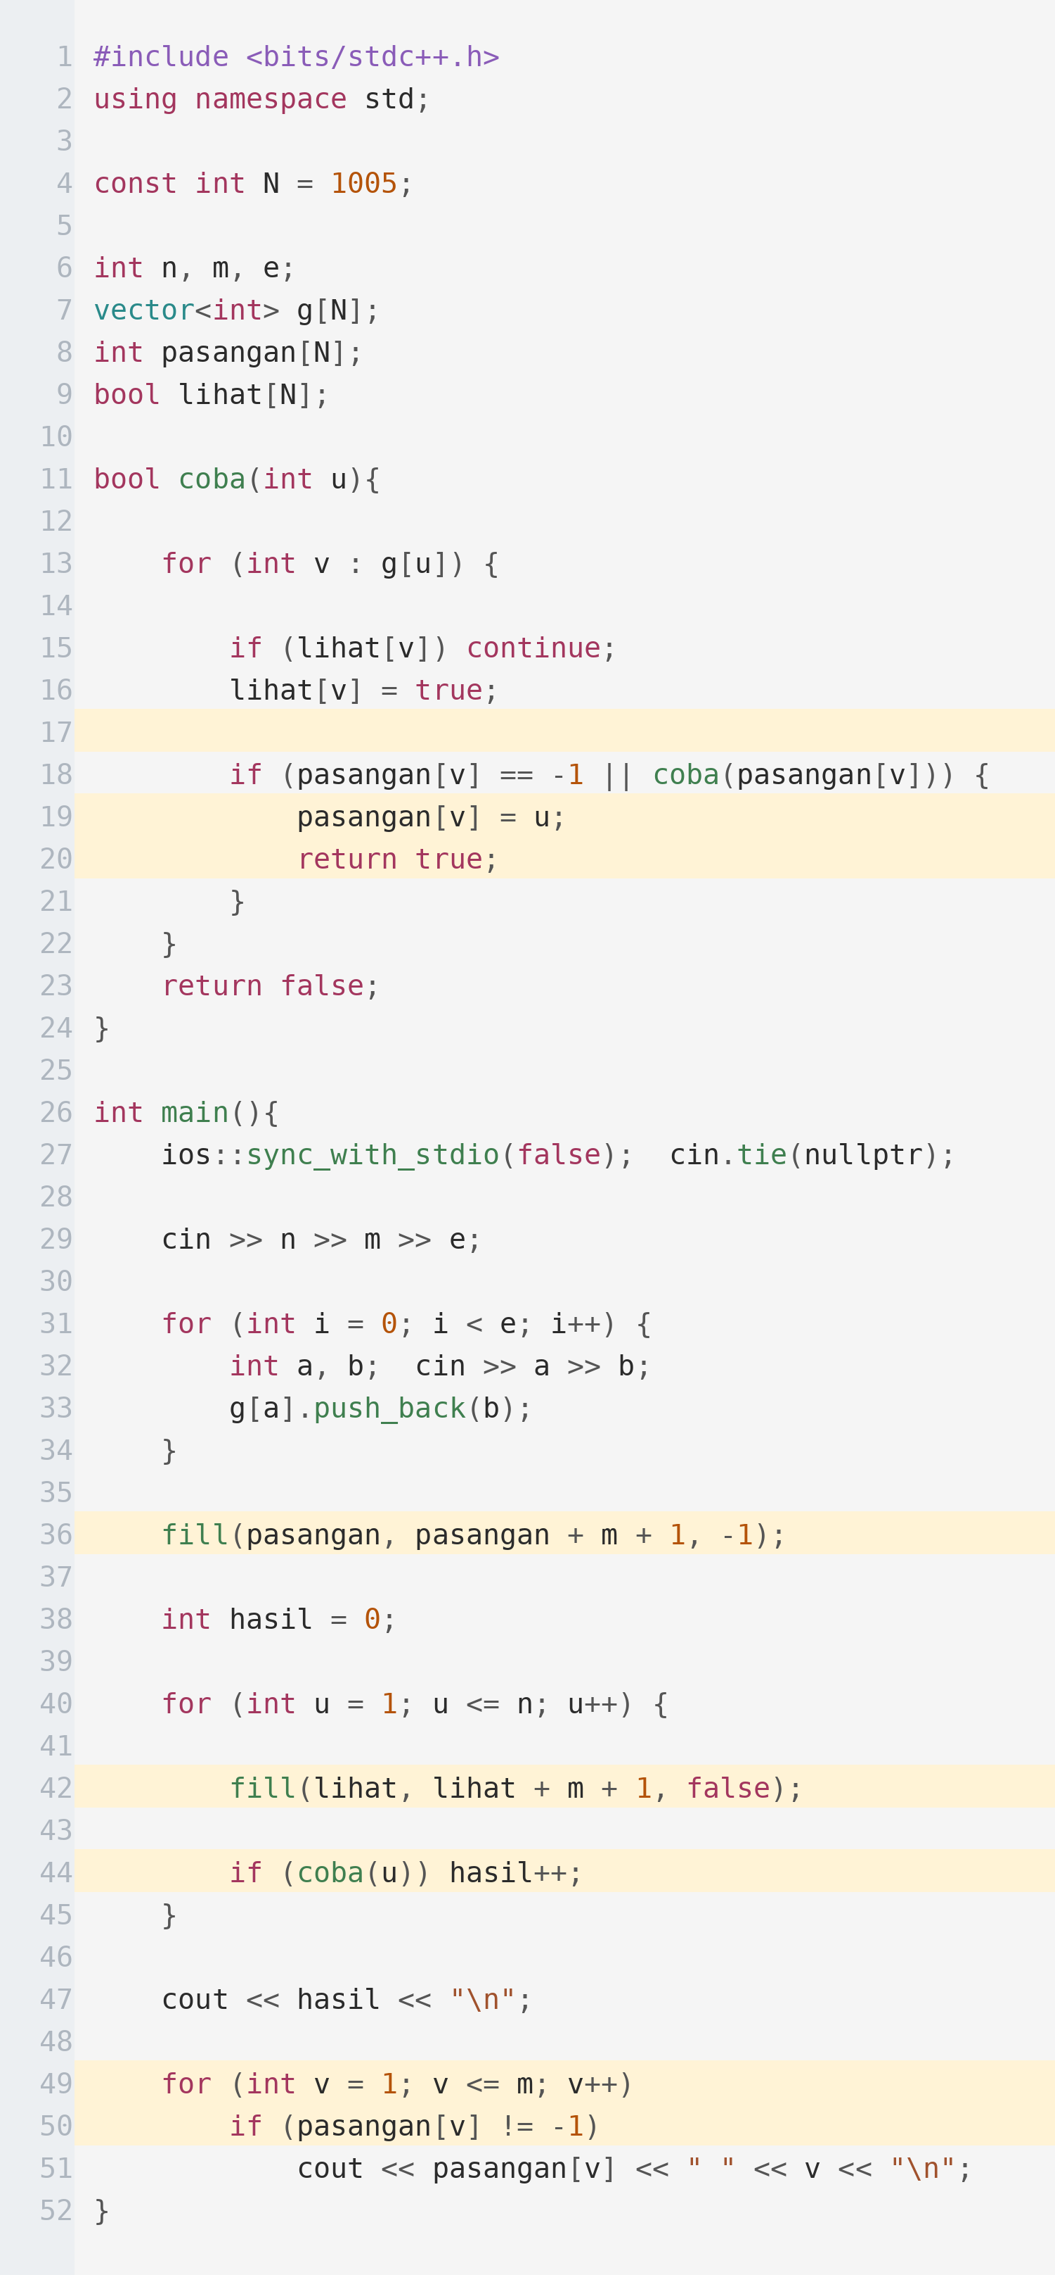
Pembahasan Lengkap
Perhatikan baris 41: array lihat direset SEBELUM setiap pencarian jalur penambah.
PENJELASAN
Kompleksitas O(n * e), sekitar sepuluh pangkat delapan pada kasus terburuk. Untuk batasan lebih besar, ganti dengan Dinic atau Hopcroft-Karp.

Slide 23
Latihan Mandiri
Dua soal pertama memakai pencocokan langsung; tiga berikutnya butuh pemodelan lebih dulu.
Soal | Yang dilatih | Tingkat
CSES — School Dance | Pencocokan bipartit dasar | Menengah
UVa 11045 — My T-shirt suits me | Penugasan dengan batasan ganda | Menengah
Codeforces 1139E | Pencocokan dengan penghapusan bertahap | Sulit
CSES — Chess Tournament | Pencocokan pada graf umum | Sulit
Codeforces 1198E | Tutup simpul minimum lewat Konig | Sulit

Slide 24
Ringkasan
Empat hal yang perlu terbawa dari materi ini.
Greedy tidak cukup, jalur penambah yang benar
Membalik jalur penambah selalu menambah ukuran tepat satu, dan teorema Berge menjamin hasilnya maksimum ketika tidak ada lagi jalur seperti itu.
Kuhn hanya dua puluh baris
Satu fungsi rekursif yang bertanya kepada pemilik simpul kanan apakah ia punya pilihan lain. Reset array lihat setiap ronde.
Konig mengubah dua soal sulit menjadi pencocokan
Tutup simpul minimum sama dengan pencocokan maksimum; himpunan bebas maksimum sama dengan n dikurangi pencocokan.
Untuk graf besar, pakai Dinic
Kuhn berjalan O(V E). Dinic pada graf bipartit berjalan O(E akar V) dan jauh lebih cepat pada batasan besar.

